Slide 1

Projeto Individual -Seguros
Gustavo Ziliotto Bello - 1CCOB – RA: 04251014

Slide 2
Contextualização sobre seguros
Meu projeto fala sobre seguros, que consistem basicamente em um produto em que o cliente paga para a segurada comprar um risco seu
Esse é um tema que apareceu muito cedo na minha vida, comigo trabalhando com meu pai e até hoje é algo muito comum no meu dia a dia
Eu o escolhi pois ele é uma forte ligação que eu tenho com meus pais e fazer uma ferramenta como o meu site era um pedido do meu paia muito tempo

Slide 3

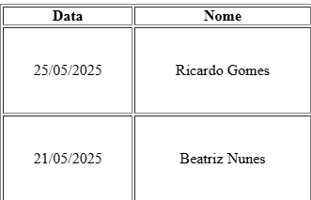
Principais dificuldade:
API Web-Data-Viz funcionar (principalmente na parte de dar update na lista de leads)
conciliação do meu tempo com o projeto individual, o projeto do grupo e as minhas obrigações em casa e com a corretora.
Estruturação e CSS do site

Slide 4
Superação
Minha maior superação foi conseguir de fato entender a API, algo parecia impossível para mim no começo, sendo uma amostra da minha superação e capacidade de aprender coisas novas de outros meios.

Slide 5
Agradecimentos
As principais pessoas que eu devo agradecer por possibilitar a execução desse projeto são:
Os professores da SPTech que me deram a base teórica
Meu pai por me introduzir a esse mundo e diminuir minhas tarefas para eu focar no projeto
O Breno Otavio e o João Neto que me incentivaram no semestre
Bill Hebert e Dereck Baksa por me ajudarem a entender a API

